Slide 1


DOFINANSOWANIE DLA FIRM
W RAMACH NOWEJ PERSPEKTYWY
2014-2020

Slide 2






Slide 3


RANKINGI
Nieprzerwanie 1 miejsce w województwie opolskim
Czołówka firm doradczych w Polsce

Slide 4
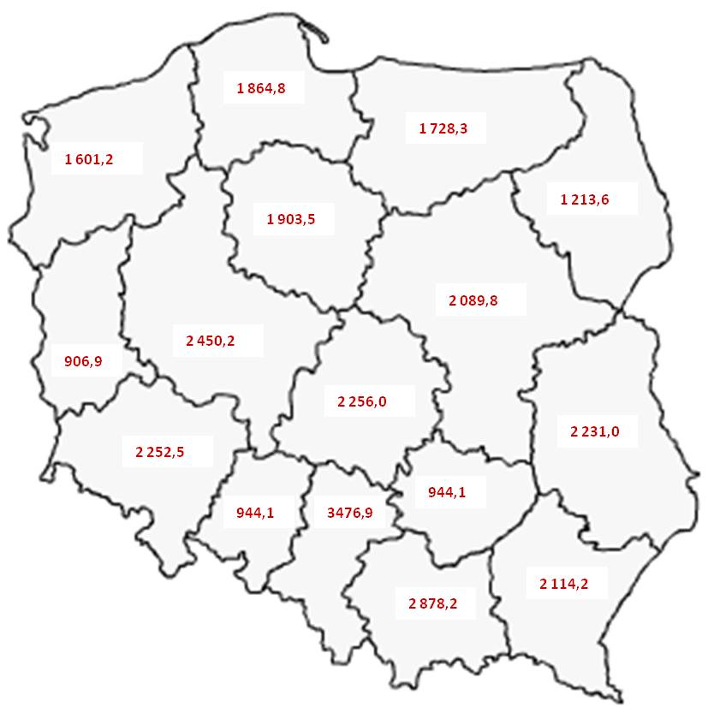
MAPA POMOCY REGIONALNEJ
Małe 55%
Średnie 45%
Małe 70%
Małe 55%
Duże 35%
Średnie 60%
Średnie 45%
Duże 50%
Małe 70%
Duże 35%
Małe 55%
Średnie 45%
Średnie 60%
Duże 35%
Małe 35%
Duże 50%
Małe 55%
Małe 45%
Średnie 25%
Średnie 45%
Średnie 35%
Duże 15%
Duże 35%
Duże 25%
Małe 55%
Średnie 45%
Małe 70%
Małe 45%
Duże 35%
Średnie 60%
Średnie 35%
Małe 55%
Duże 50%
Małe 55%
Małe 45%
Średnie 45%
Duże 25%
Średnie 35%
Średnie 45%
Duże 35%
Duże 35%
Duże 25%
Małe 55%
Małe 70%
Średnie 45%
Średnie 60%
Duże 35%
Duże 50%

Slide 5
GŁÓWNE TYPY PROJEKTÓW
PROJEKTY BADAWCZO – ROZWOJOWE
Wsparcie prowadzenia prac B+R przez przedsiębiorstwa
PROJEKTY INWESTYCYJNE
Wdrażanie nowych technologii produkcyjnych, zakupy maszyn i urządzeń
PROJEKTY INFORMATYCZNE
Wdrożenia nowych systemów informatycznych wspomagających produkcję, sprzedaż, marketing, obsługę klientów
PROJEKTY PROMOCYJNE
Wyjazdy na targi, misje gospodarcze, spotkania z kontrahentami, marketing i promocja

Slide 6
PROJEKTY B+R
GDZIE?
JAKIE?
REALIZOWANE SAMODZIELNIE
PROGRAMY KRAJOWE
REALIZOWANE W KONSORCJUM/PARTNERSTWIE
PROGRAMY REGIONALNE
ZLECANE JEDNOSTKOM ZEWNĘTRZNYM

Slide 7
PROJEKTY B+R
DOFINANSOWANIE KOSZTÓW DZIAŁALNOŚCI OPERACYJNEJ
WYŻSZY POZIOM DOFINANSOWANIA
DŁUGIE OKRESY REALIZACJI PROJEKTÓW

Slide 8
PROJEKTY INWESTYCYJNE
PROGRAMY KRAJOWE
BADANIA NA RYNEK
Minimalna kwota projektu:
5 mln zł dla mikro i małych
10 mln zł dla średnich firm
Wdrożenie wyników prac B+R i wprowadzenie na rynek nowych lub ulepszonych produktów w skali kraju
KREDYT NA INNOWACJE TECHNOLOGICZNE
Maksymalna kwota dotacji 6 mln zł
Wdrażanie nowej technologii i wprowadzenie na rynek nowych lub ulepszonych produktów w skali kraju
NABORY TRWAJĄ!

Slide 9
PROJEKTY INWESTYCYJNE W REGIONACH
INNOWACJE CO NAJMNIEJ W SKALI REGIONU
WZROST ZATRUDNIENIA
WDRAŻANIE NOWYCH LUB ULEPSZONYCH PRODUKTÓW/USŁUG
WSPÓŁPRACA Z JEDNOSTKAMI BADAWCZYMI/WŁASNE PRACE B+R
NABORY NA BIEŻĄCO!

Slide 10
PROJEKTY INFORMATYCZNE W REGIONACH
Inwestycje w nowoczesne rozwiązania informatyczne do zarządzania działalnością przedsiębiorstwa
Zakup sprzętu/licencji/oprogramowania w celu wdrożenia e-usług
Inwestycje w systemy B2E, B2B i B2C
MOŻLIWA POMOC DE MINIMIS !

Slide 11
PROJEKTY PROMOCYJNE
Dofinansowanie kosztów m.in.:
wyjazdów i udziału w targach krajowych i zagranicznych
wyjazdów na misje gospodarcze
organizacji spotkań z potencjalnymi kontrahentami
materiałów reklamowych np. filmy promocyjne
przygotowania ofert, tłumaczeń
dotarcia do klienta np. kampanie marketingowe w Internecie, konferencje, seminaria
MOŻLIWA POMOC DE MINIMIS !

Slide 12
JAK SIĘ PRZYGOTOWAĆ?
PROJEKTY BADAWCZE
INNOWACJA:
PRODUKT LUB TECHNOLOGIA
Gdzie jestem? Poziom wiedzy tzw. gotowości technologicznej
Co i kiedy potrzebuję do realizacji prac B+R: maszyny, materiały, surowce, laboratorium,
Kogo i kiedy potrzebuję: personel (obecny i nowy), podwykonawca np. jednostka naukowa,
KOSZTY POŚREDNIE!

Slide 13
JAK SIĘ PRZYGOTOWAĆ?
PROJEKTY INWESTYCYJNE
INNOWACJA JAKO
WYNIKI WŁASNYCH PRAC B+R
URZĄDZENIA, PRODUKTY
WYNIKI ZAKUPIONYCH PRAC B+R

Slide 14
JAK SIĘ PRZYGOTOWAĆ?
PROJEKTY INWESTYCYJNE
WŁASNE PRACE B+R,
KNOW-HOW (NWT)
KOSZTY PRAC B+R
WSPÓŁPRACA Z JEDNOSTKAMI B+R, OPINIA
OCHRONA WŁASNOŚCI PRZEMYSŁOWEJ
PROJEKT UNIJNY

Slide 15
ROLA I ZNACZENIE FIRMY DORADCZEJ
Analiza projektu i dobór odpowiedniego źródła finansowania
Pomoc w stworzeniu ew. działu B+R, nawiązanie współpracy z zewnętrzną jednostką, kontakt z firmą patentową
Przygotowanie dokumentacji aplikacyjnej, pilotowanie projektu podczas jego oceny
Nadzór nad prawidłową realizacją projektu, doradztwo w zakresie wydatków, procedur, zamówień
Rozliczenie projektu, wnioski o płatność, sprawozdawczość, pomoc podczas kontroli

Slide 16
ul. Horoszkiewicza 6/A 102
45-301 Opole
„Błękitna Wstęga” tel. 77 4427230 biuro@zaga.pl www.zaga.pl

